Slide 1

营销主题&KV
活动主题：国潮登场 荣耀绿茵——2021上汽荣威×中超联赛

Slide 2
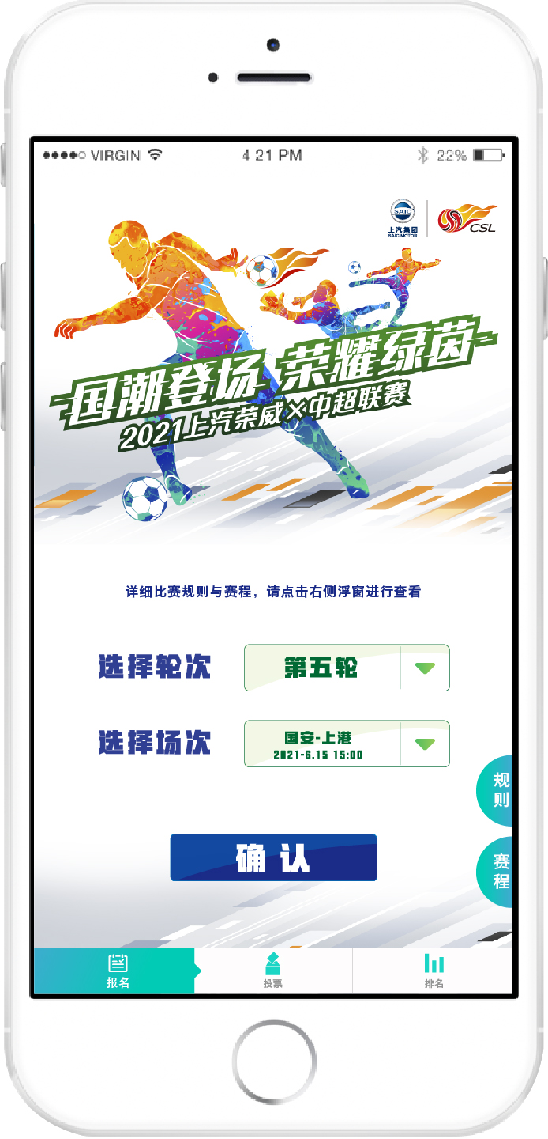
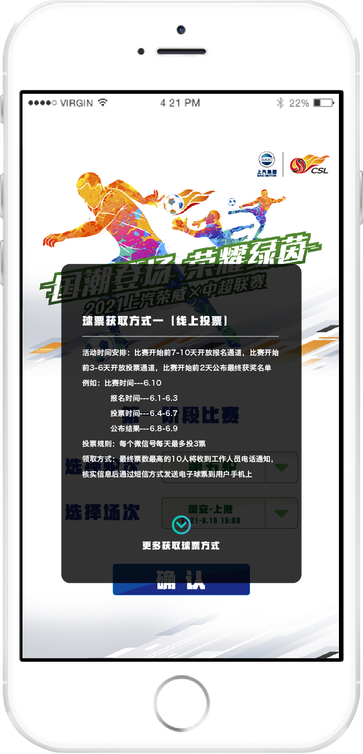
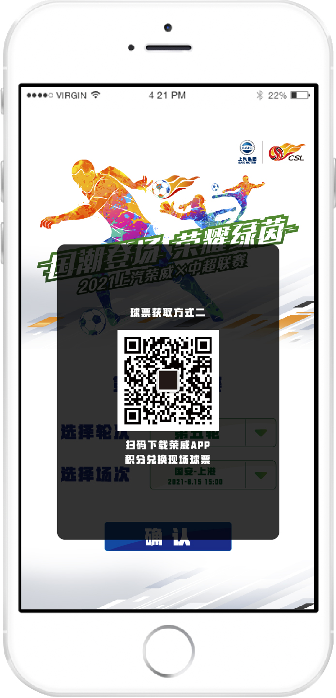
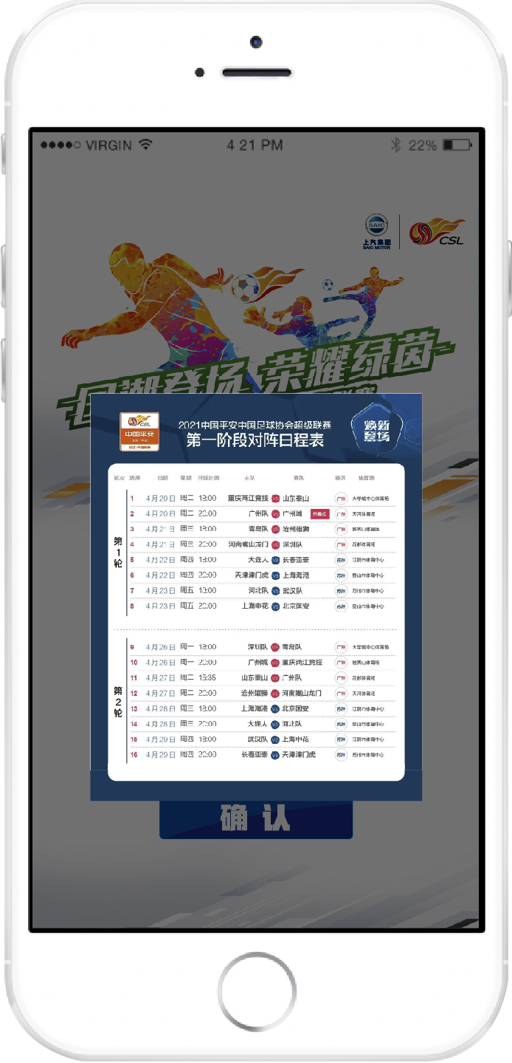
球票派发H5—报名流程
球票获取方式一（线上投票）
活动时间安排：比赛开始前7-10天开放报名通道，比赛开始前3-6天开放投票通道，比赛开始前2天公布最终获奖名单
例如：比赛时间---6.10
报名时间---6.1-6.3
投票时间---6.4-6.7
公布结果---6.8-6.9
投票规则：每个微信号每天最多投3票
领取方式：最终票数最高的10人将收到工作人员电话通知，核实信息后通过短信方式发送电子球票到用户手机上
第1步：
下拉选择轮次和场次
第1步：
浮窗显示参与规则
第1步：
浮窗显示赛程

Slide 3
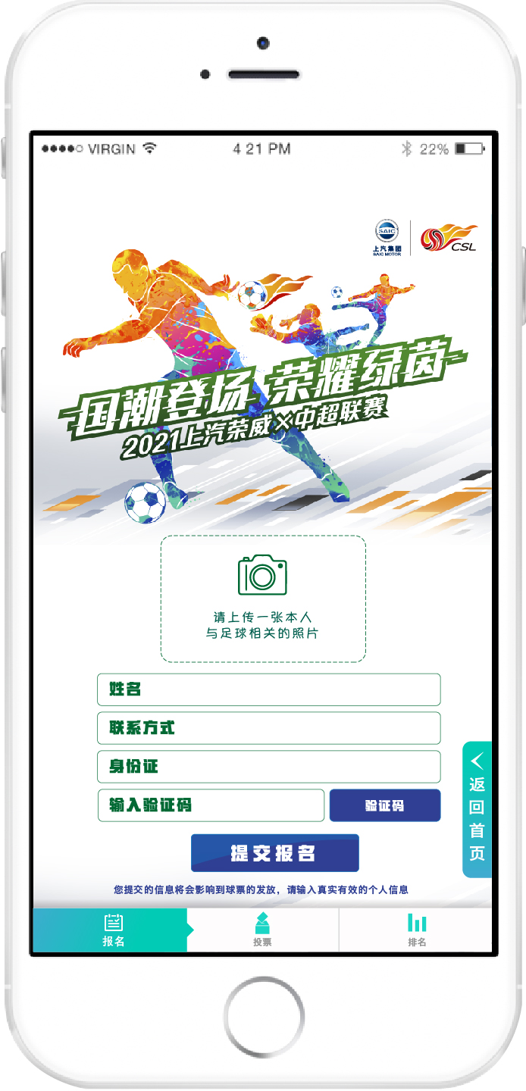
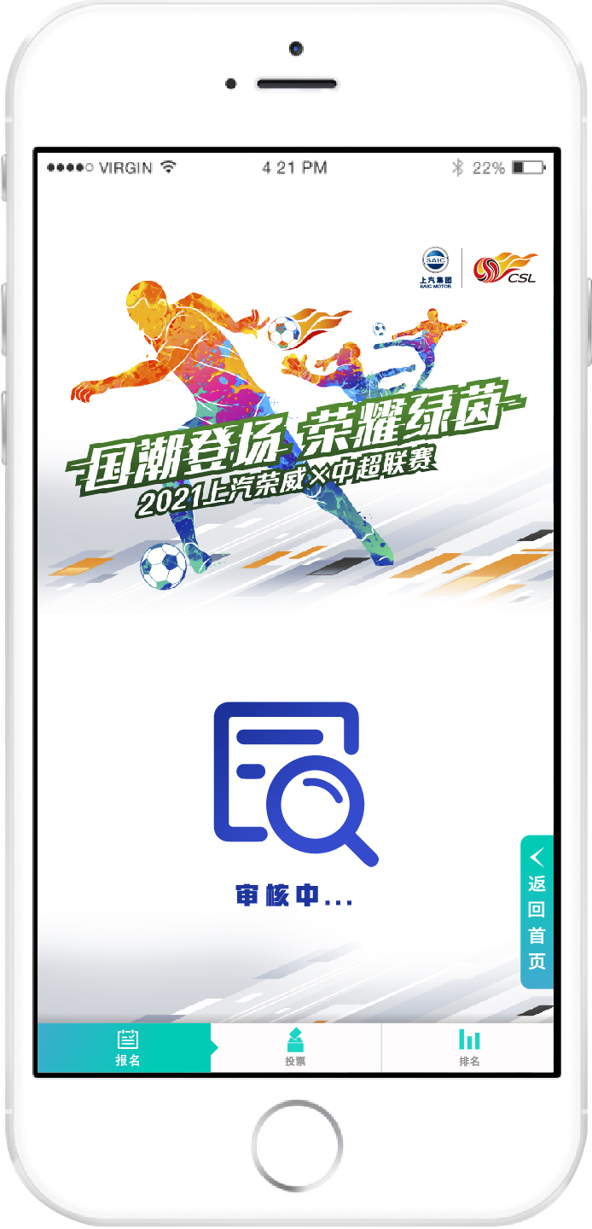
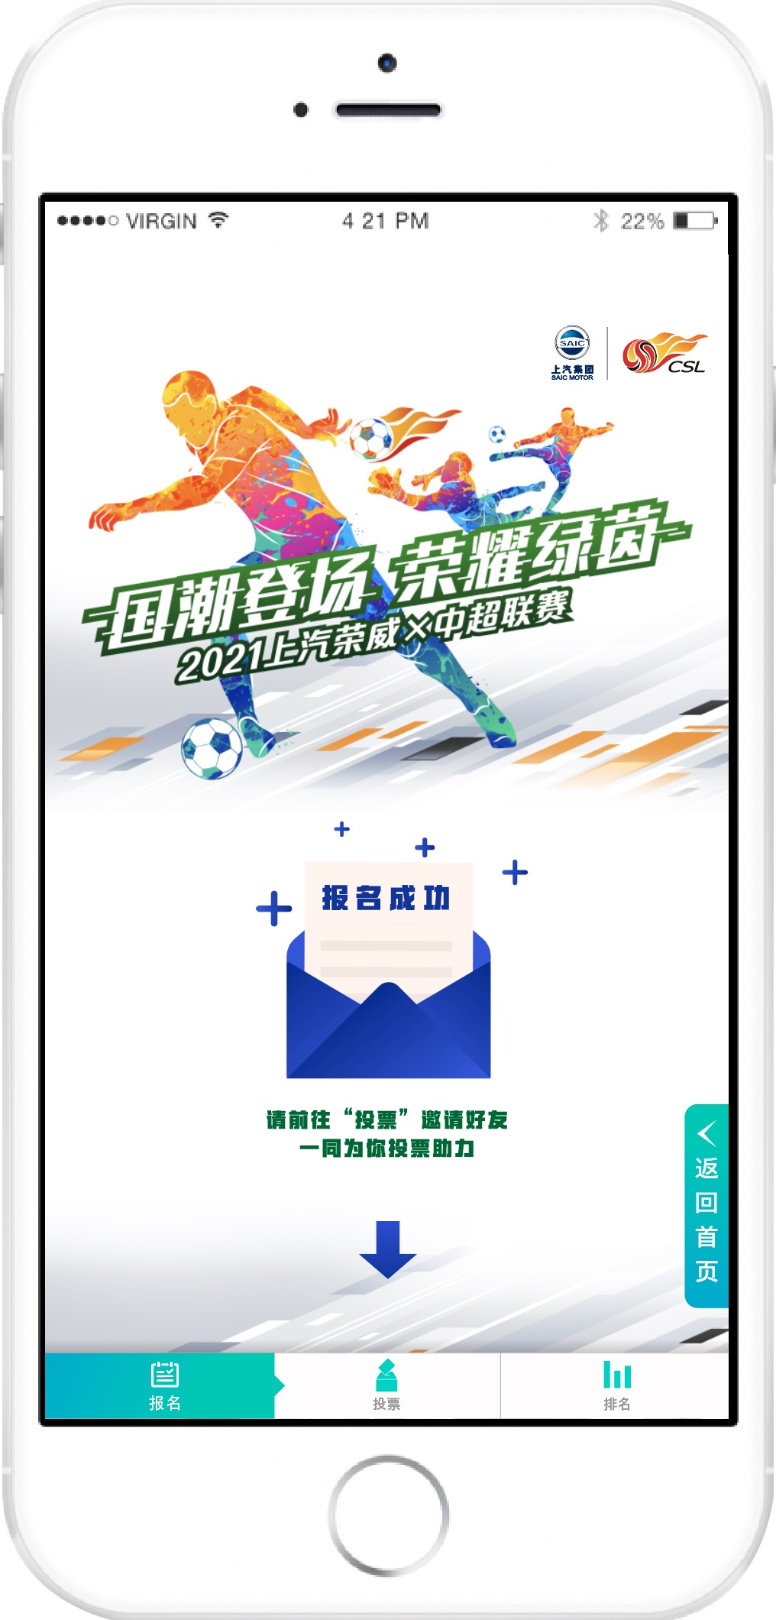
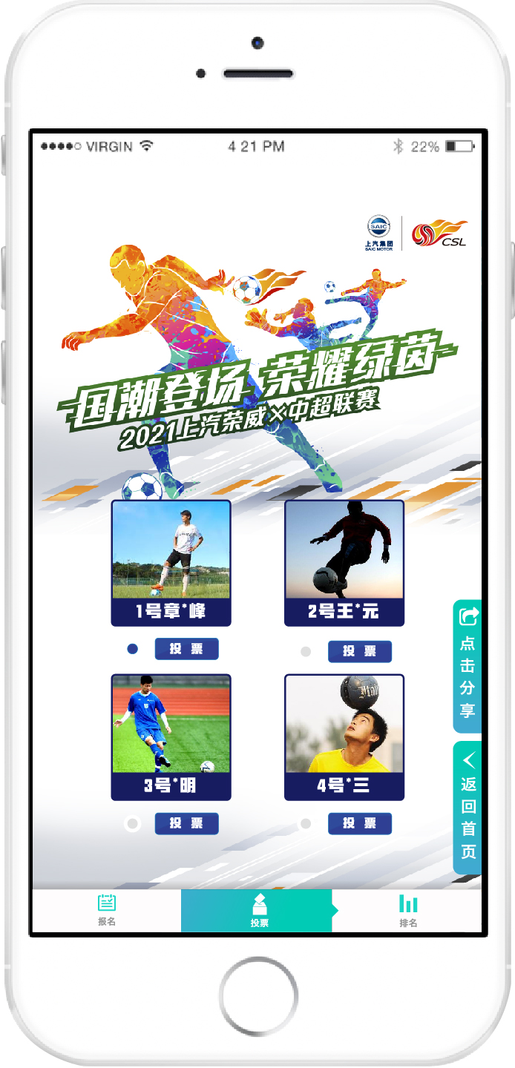
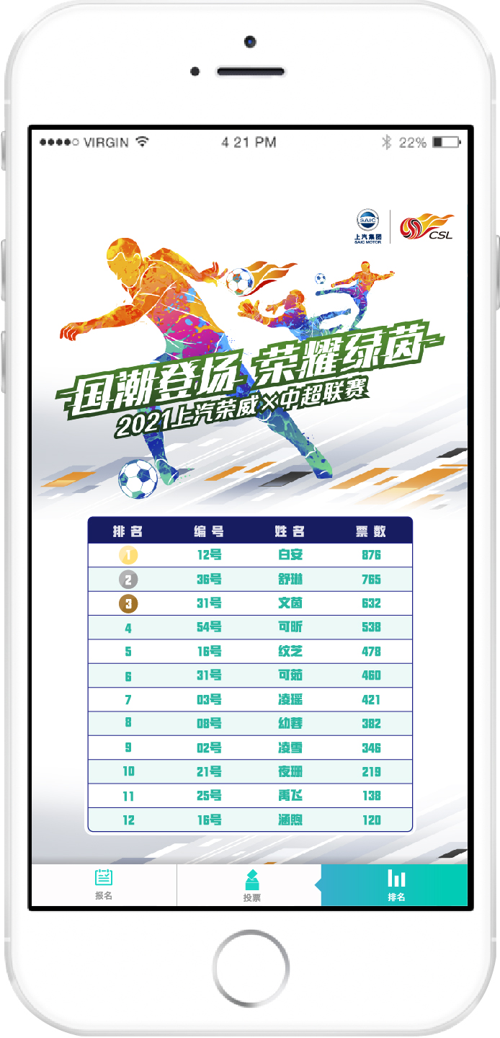
球票派发H5—抢票流程
第2步：
上传与足球有关的照片，填写姓名，电话，身份证及二维码
第3步：
等待审核
第4步：
审核通过报名成功，指引客户前往投票页进行投票
第5步：
来宾进行投票，亦可分享给朋友进行投票
投票链接进去后的显示页面
第6步：
投票排名实时更新

Slide 4
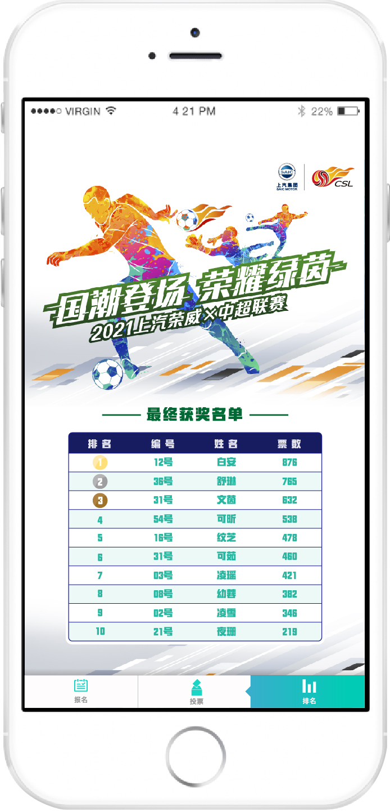
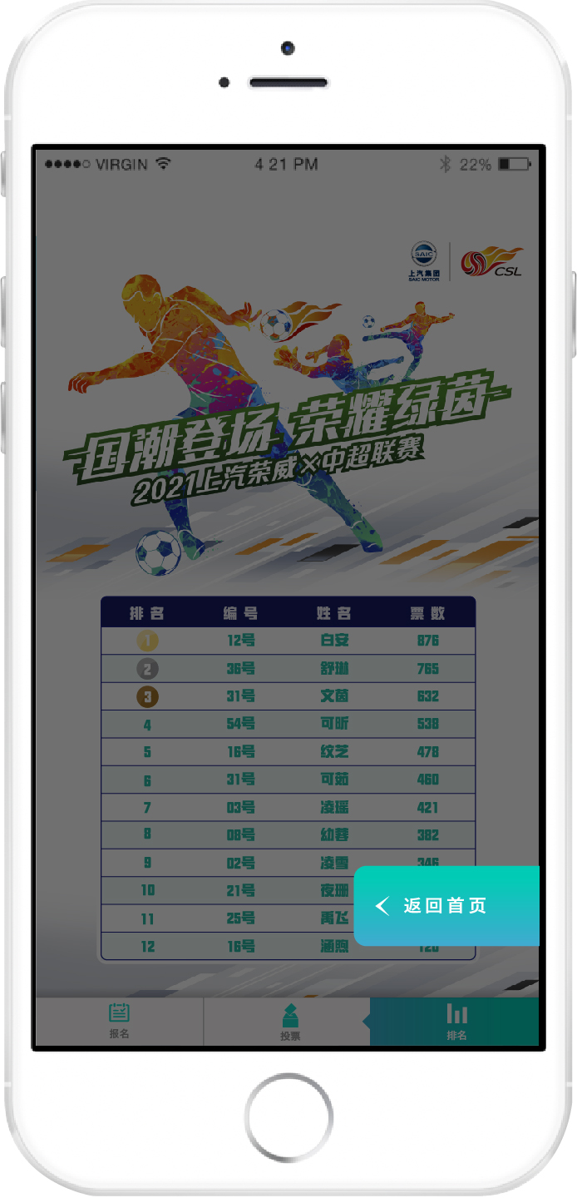
球票派发H5—抢票流程
分享给个人链接
分享至朋友圈链接
第7部：
公布获奖名单
侧拉弹框返回首页

Slide 5
THANKS

